Slide 1
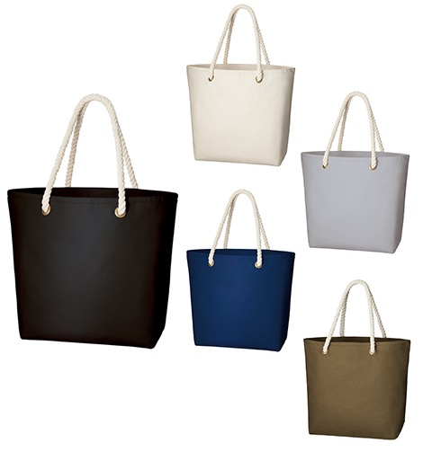
【提案書】
キャンバスマリントート(M)
特徴
マリン感のあるロープハンドルがオシャレなトートバッグです。12オンスのキャンバス素材は耐久性にも優れています。こちらはデイリーユースに最適なMサイズ。是非ご活用ください。
納期
納期スペース
仕様
素 材：コットン(370g/㎡) 他
サイズ：本体/約470×340×160mm、持ち手/約15×560mm
容 量 ：約16L
備 考 ：ミッドナイトブルー・ナチュラル・ナイトブラック・スカイグレー・カーキ
お見積
お見積りスペース

